Slide 1
«Вместе весело играть»
Обучающий проект в младшей группе №12
Выполнила: Медведева Е.В.

Slide 2
Актуальность
«У ребенка есть страсть к игре, и надо ее удовлетворять. Надо не только дать ему время поиграть, но надо пропитать этой игрой всю его жизнь. Вся его жизнь – это игра».
А.С. Макаренко

Slide 3
Цель и задачи
развитие связной речи детей через активизацию игровой деятельности
создать условия для игровой и речевой деятельности детей в группе и на участке; атмосферу радости и удовольствия;
развивать познавательную и речевую активность дошкольников
повышать коммуникативные возможности, самостоятельность, инициативу
привлечь внимание родителей к данной проблеме и участию в реализации проекта.

Slide 4
Ожидаемые результаты
в ходе проекта дошкольники научатся играть и раскроются их творческие и индивидуальные способности; обогатится эмоциональная сфера и чувственный опыт. Взаимодействие и общение детей в игровой деятельности будет способствовать развитию связной речи , а так же обогащению словарного запаса.

Slide 5
Подготовительный этап

Slide 6
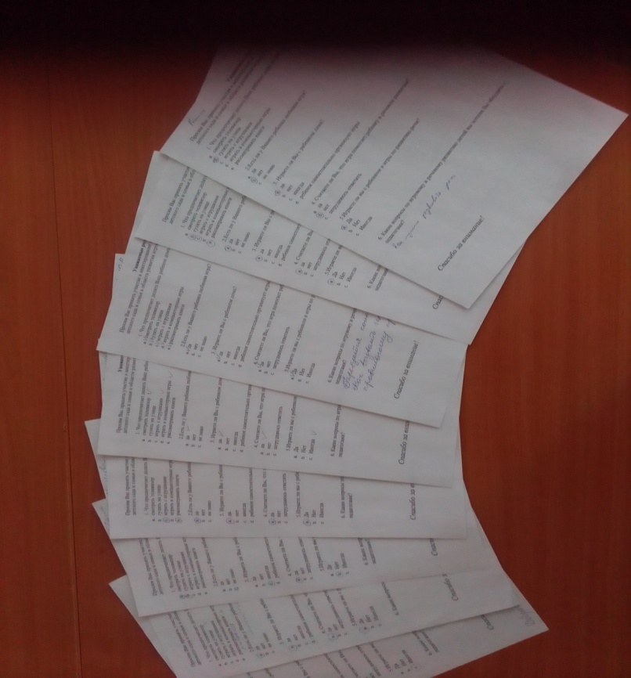
Беседы с родителями помогли нам выявить игровые интересы и предпочтения дошкольников. Посредством анкетирования мы выяснили проблемы семьи в речевом развитии дошкольников.

Slide 7
Основной этап
Проектная деятельность
Продуктивная деятельность
Обучение в сотрудничестве
Интерактивное взаимодействие
Тематические праздники

Slide 8
Взаимодействие с родителями
Вебинары
Мастер-классы
Тематические праздники

Slide 9
Заключительный этап

Slide 10
Вывод
Метод проектов оказался очень эффективен и актуален на сегодняшний день. Он дал возможность каждому ребенку экспериментировать в игре, систематизировать полученные знания, проявить творческие способности и коммуникативные навыки.

Slide 11
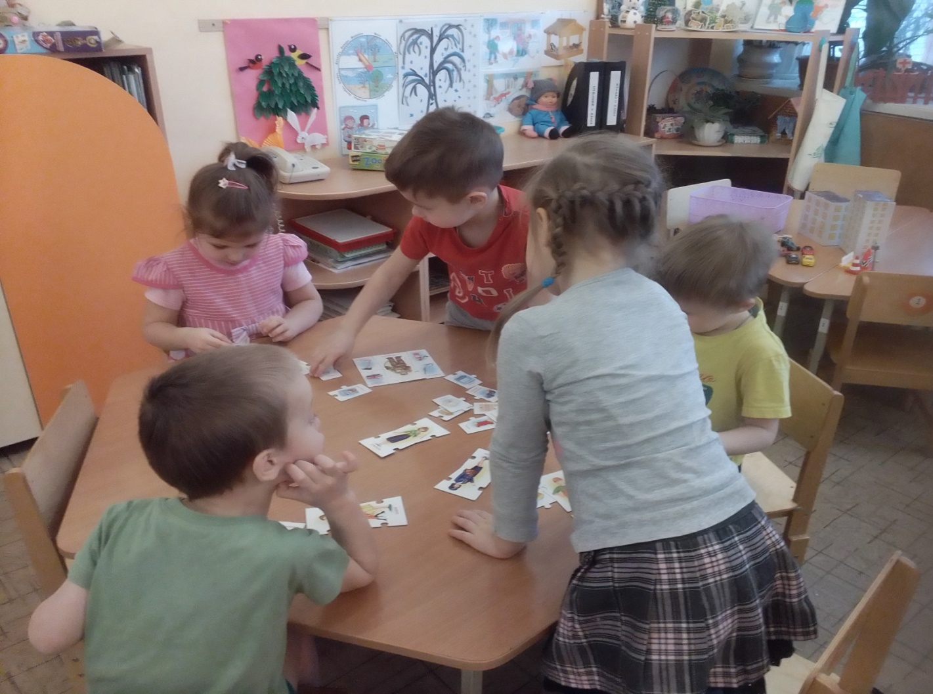
Спасибо за внимание !

